Slide 1
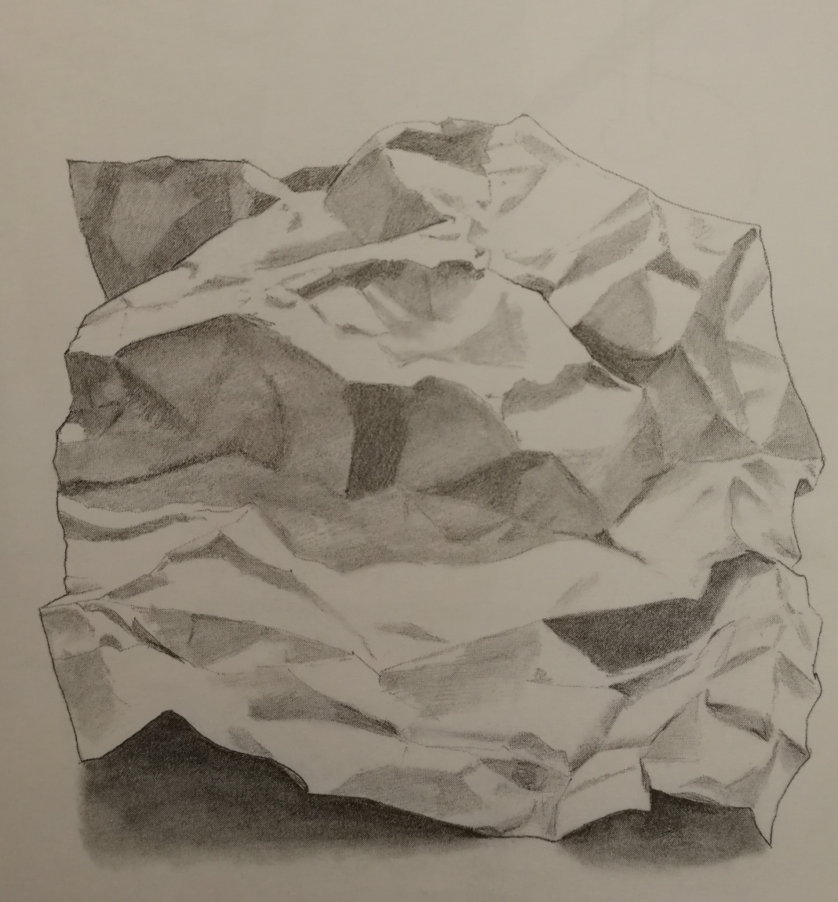
Cvičení ze studijní kresby

Slide 2
V minulém cvičení jsme si vyzkoušeli kresbu kulatých předmětů a cvičení elips, tentokrát si vyzkoušíme práci s různými kresebnými nástroji a kresbu různých materiálů

Slide 3
Kresba různými nástroji
Jestliže chcete, aby to, co kreslíte, bylo jasně rozpoznatelné, musíte si vybrat správný nástroj na kreslení
Materiály, které používáte souvisí s tím, jaký dojem chcete kresbou vyvolat, zároveň si tak procvičíte svou kreslířskou dovednost při kresbě zátiší (je to takové cvičení před kresbou samotného zátiší)

Slide 4
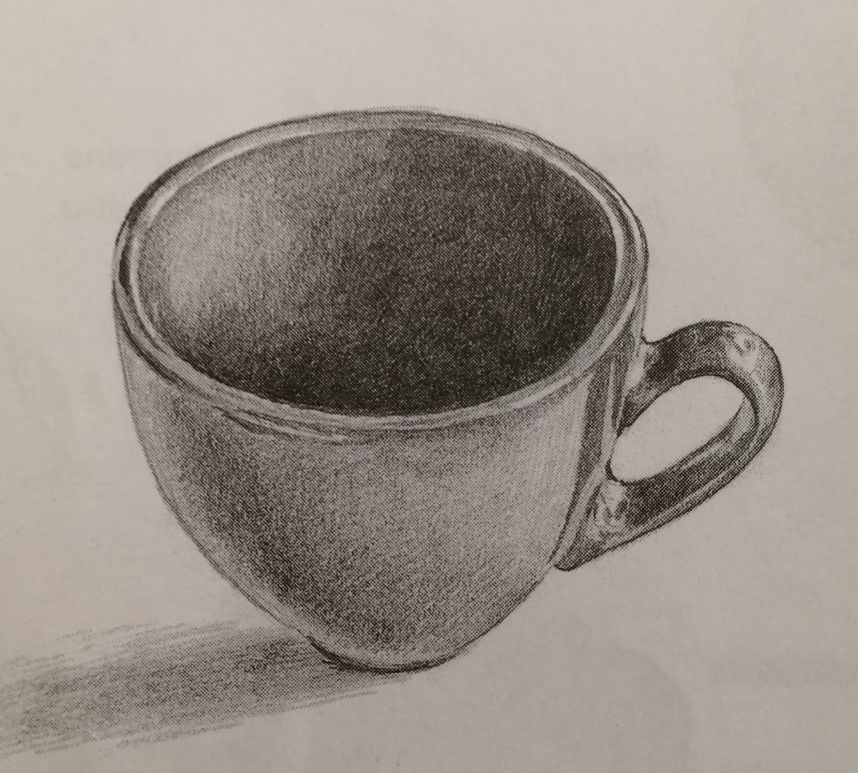
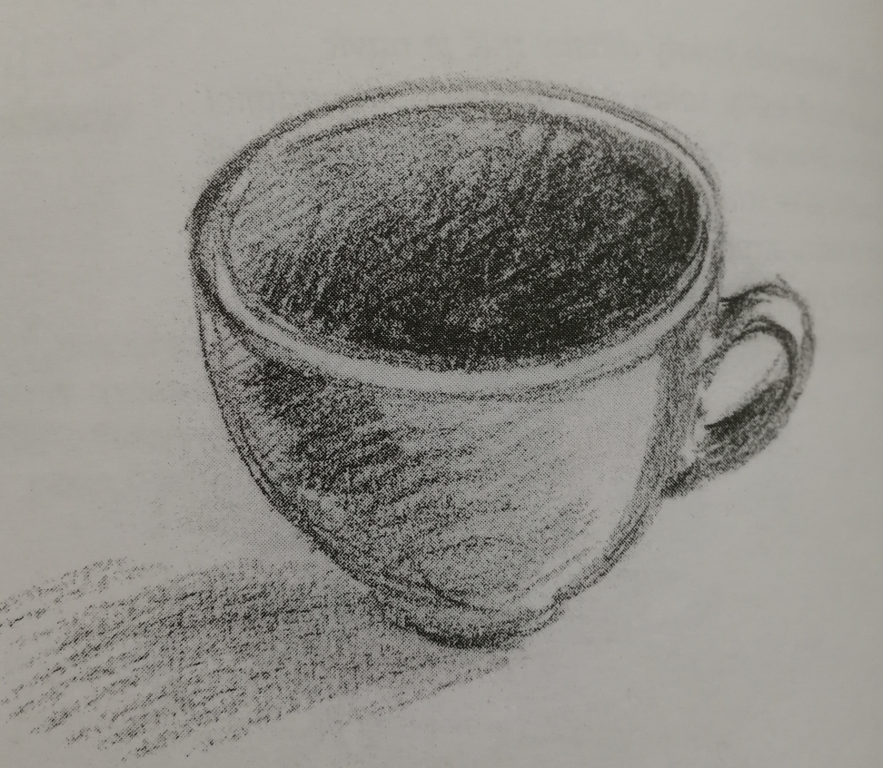
Kresba různými nástroji
Tužkou lze snadno nakreslit jakékoliv variace stínu, stejně jako přesné hrany předmětů
Zkuste ten samý předmět zachytit křídou (pastelem ) – zjistíme, že už to není tak jednoduché. S křídou se kreslí rychleji než s tužkou, ale neumožní nám zachytit všechny detaily

Slide 5
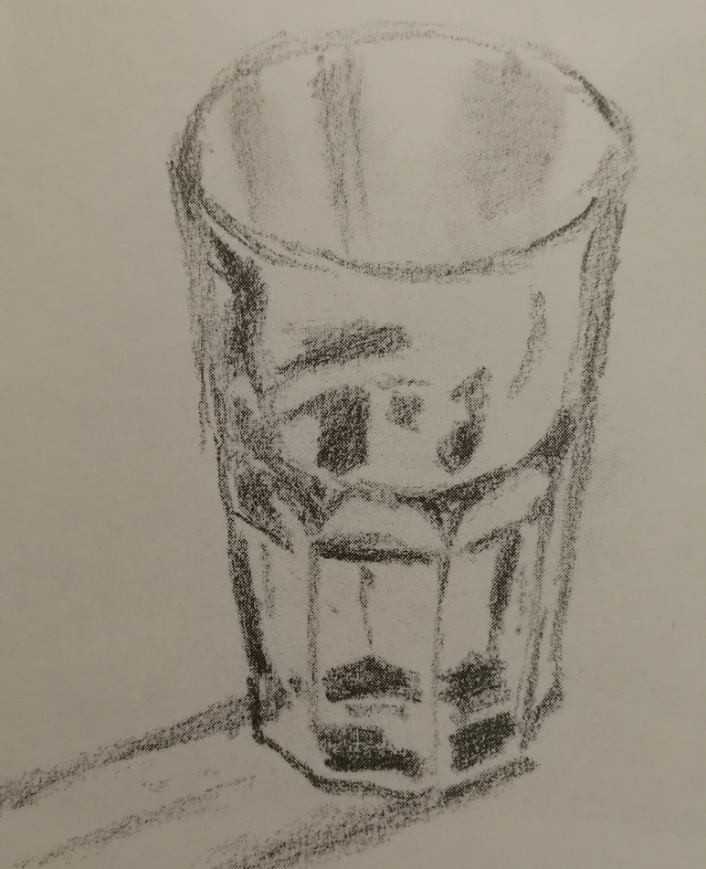
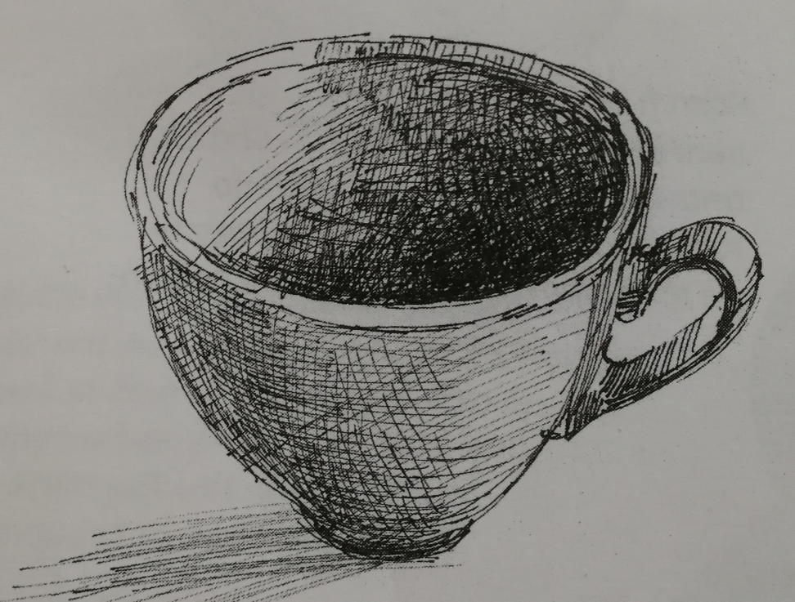
Kresba různými nástroji
Tuš – tuší zakreslíte okraje velmi přesně, ale už nelze dobře zachytit strukturu předmětu. Tuš je časově náročnější a výsledek je dramatičtější
Sklenice je nakreslená opět křídou. Tato kresba nám dává pouze jakousi představu sklenice

Slide 6
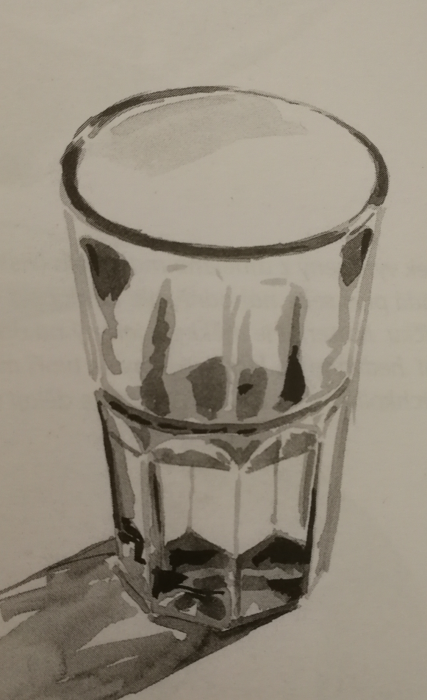
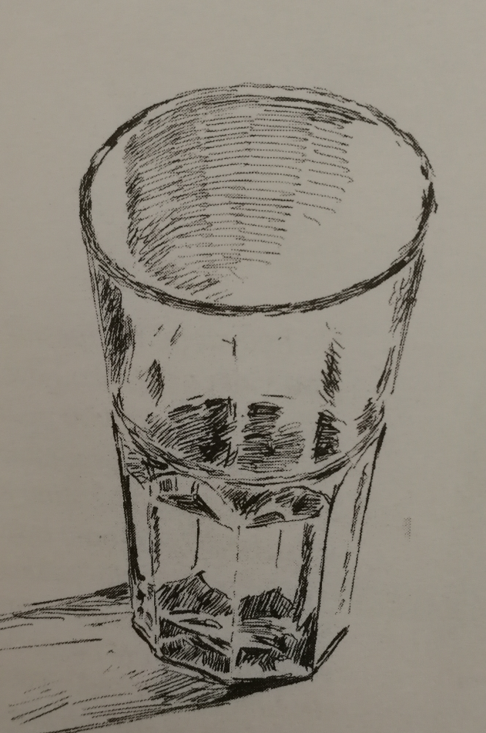
Kresba různými nástroji
Sklo je nejpřesněji zachyceno černobílým akvarelem, kterým lze napodobit tvrdý, lesklý povrch a iluzi světla
Perem a tuší lze dokonale zachytit křehkost okrajů skla, zvláště v dolní polovině kresby

Slide 7
Kresba různých předmětů – cvičení s papírem
Zmačkejte kus obyčejného papíru a nasviťte si ho lampičkou
Ve skutečnosti nakreslit zmuchlaný papír není tak složité, jak se na první pohled zdá
Při tomto cvičení vám pomůže, když budete myslet na to, co vlastně vidíte
Nezáleží na tom, abyste zachytili naprosto všechny sklady a záhyby a nakreslili precizně tvar. Cílem je, aby vaše kresba skutečně vypadala jako zmačkaný papír, což však neznamená dosáhnout přesné kopie

Slide 8
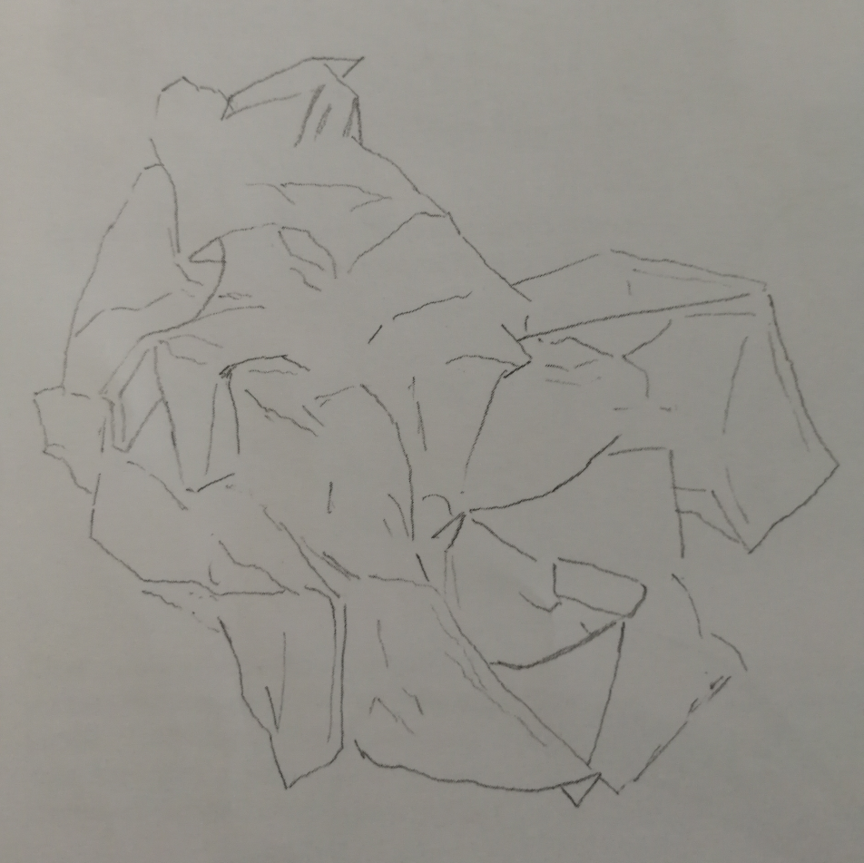
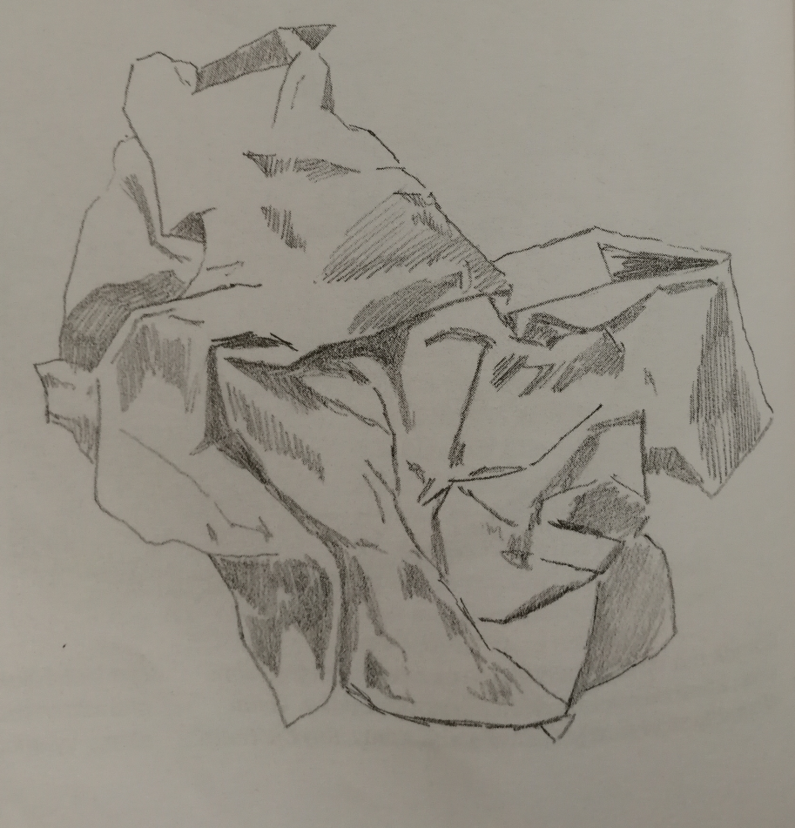
Kresba různých předmětů – cvičení s papírem
Nakreslete hrany a záhyby papíru, dejte pozor na ostré sklady
Zakreslete hlavní stíny

Slide 9
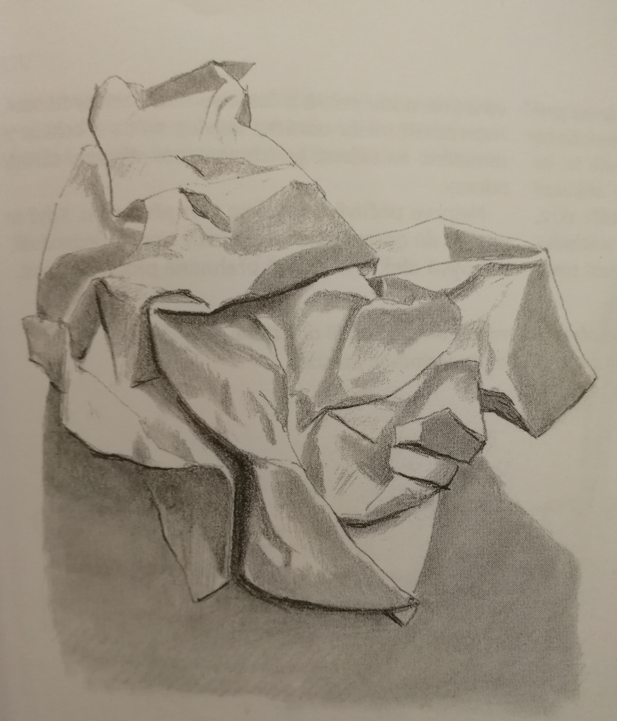
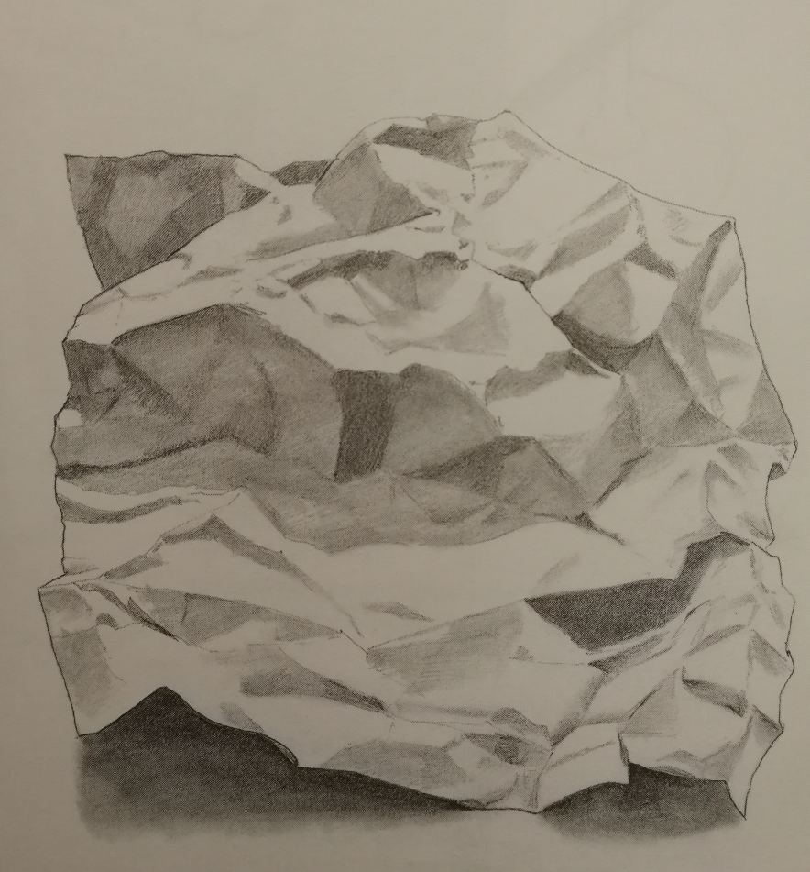
Kresba různých předmětů – cvičení s papírem
Jakmile máte zachyceny všechny stíny, dodejte jim hloubku, čímž dostanete kontrast mezi osvětlenými a zastíněnými místy
Nakonec můžete zmačkaný papír narovnat. Když se zadíváte detailněji, vypadá spíše jako pouštní krajina. Opakujte předešlá 3 cvičení a dodejte nejtmavší stíny

Slide 10
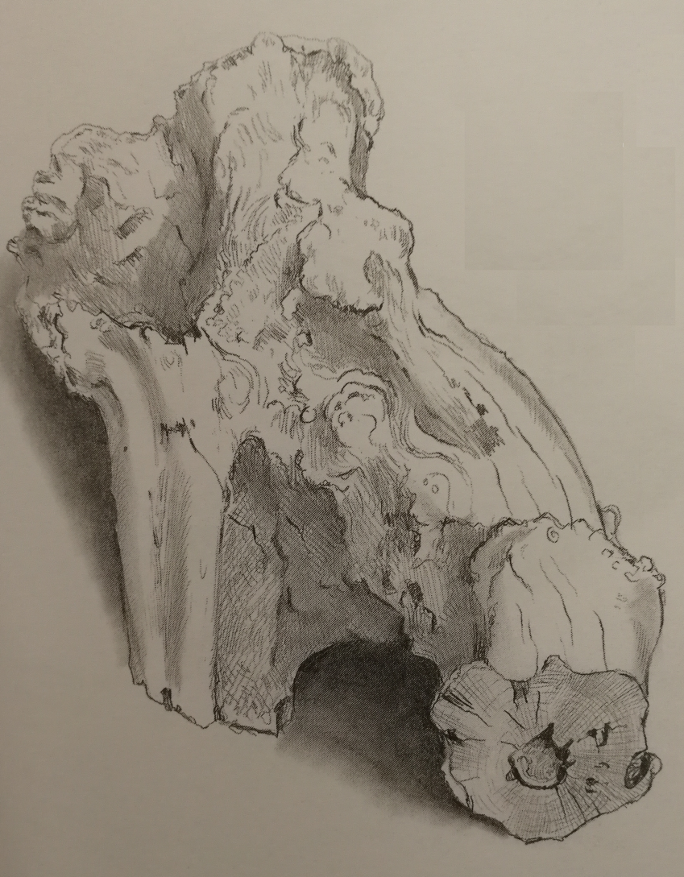
Kresba různých předmětů – dřevo
Kreslit dřevo v různých jeho podobách může být zajímavé – všimněte si jeho struktury, kresby, některé dřevo je na povrch hladké, jiné zas drsné
Nela Gallatová, 2020

